Slide 1
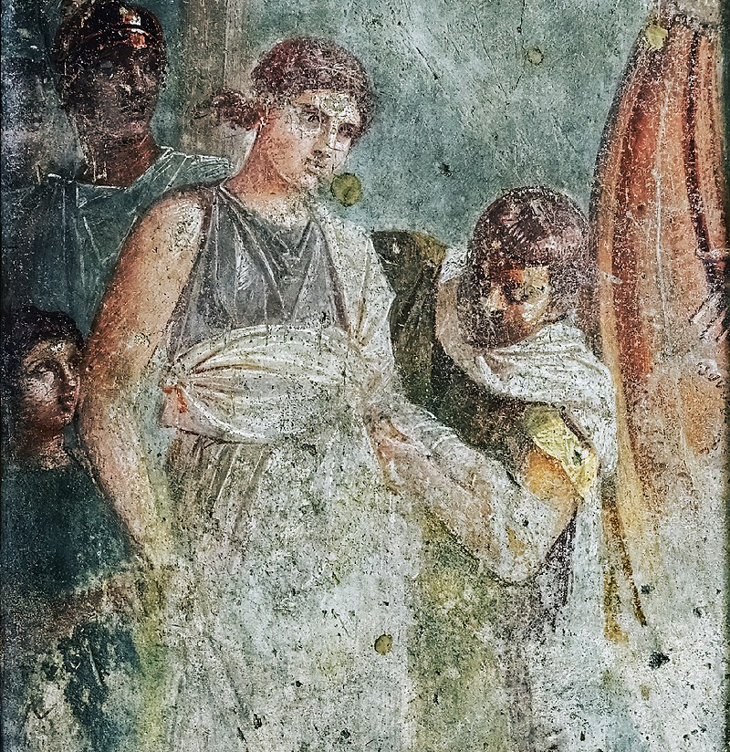
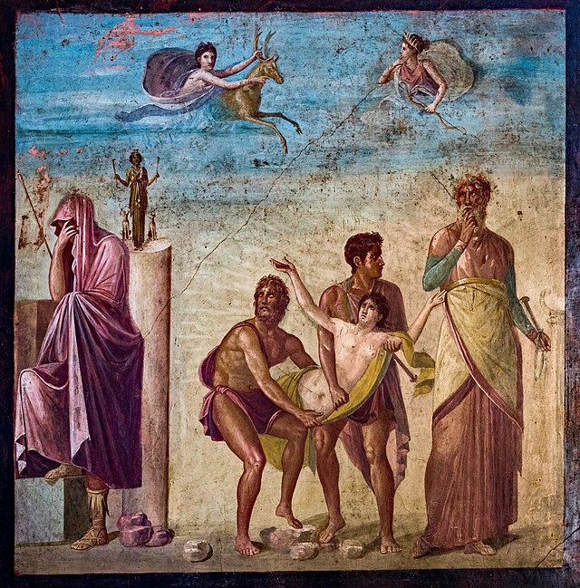
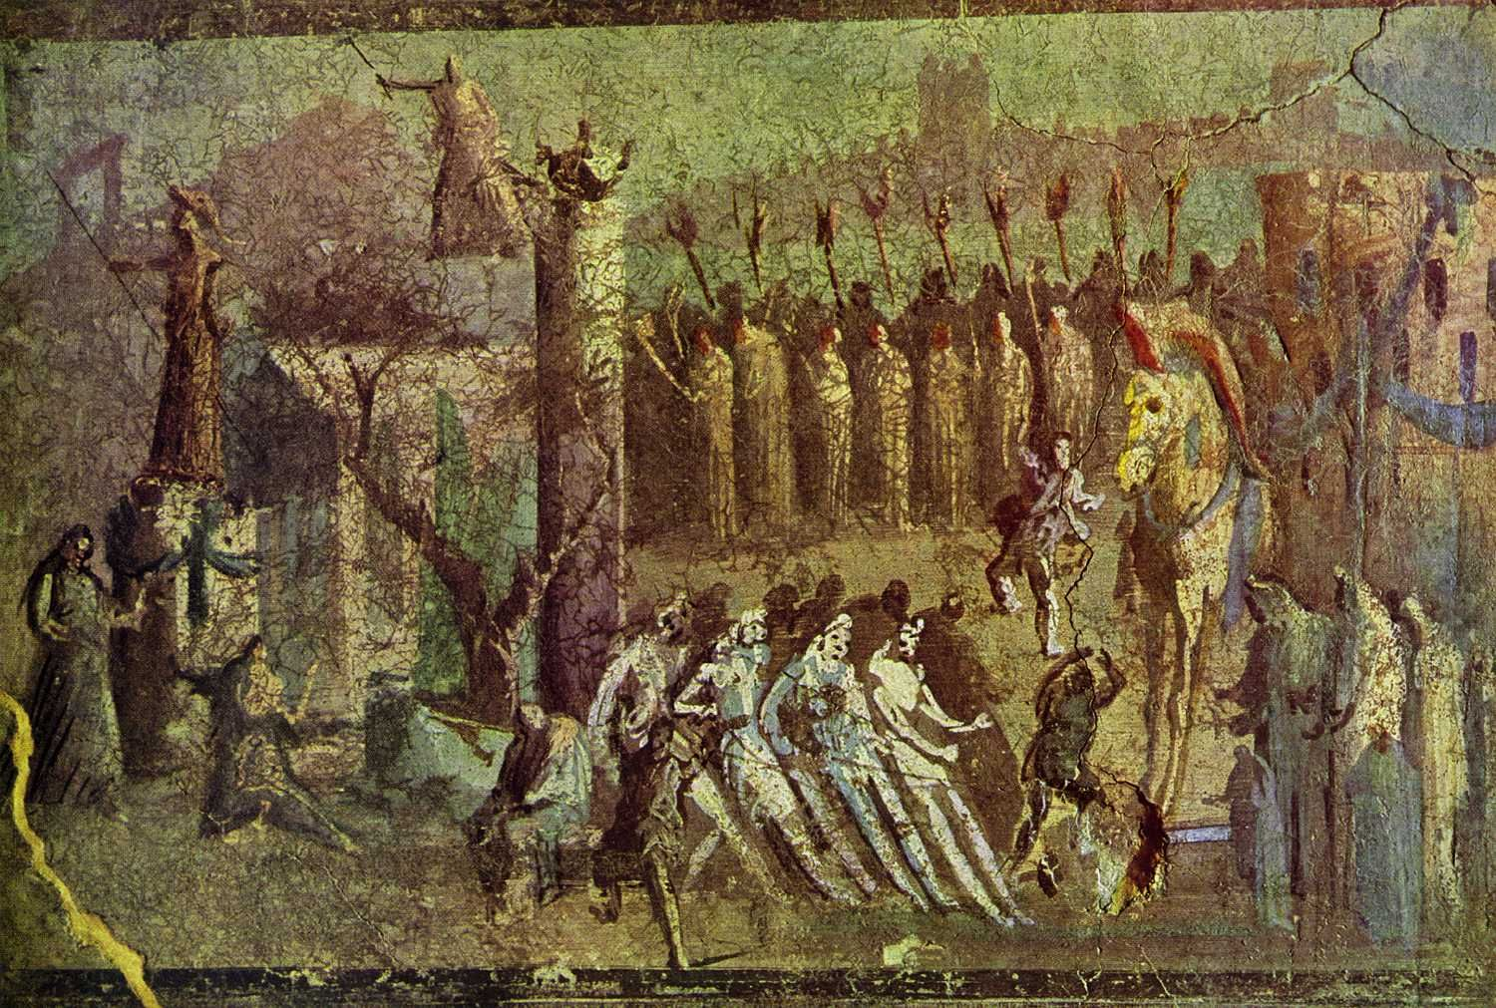
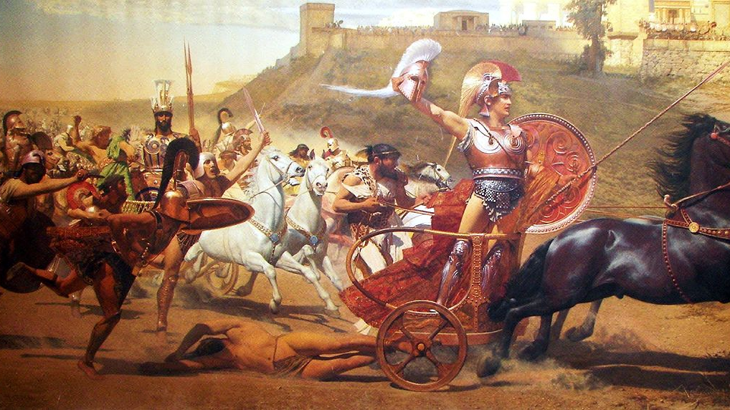
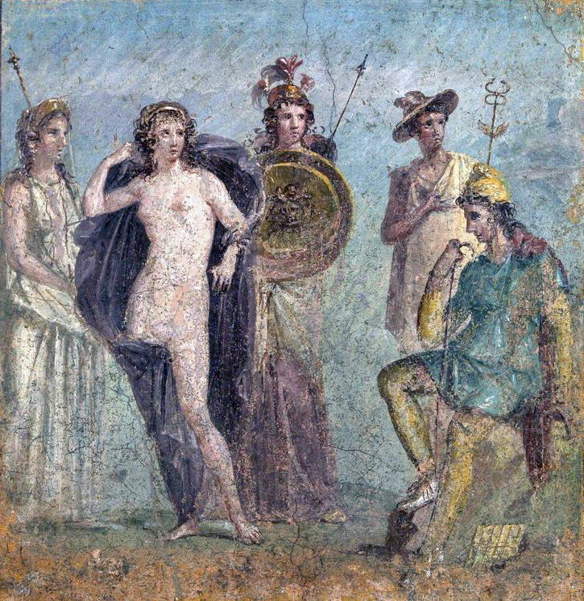
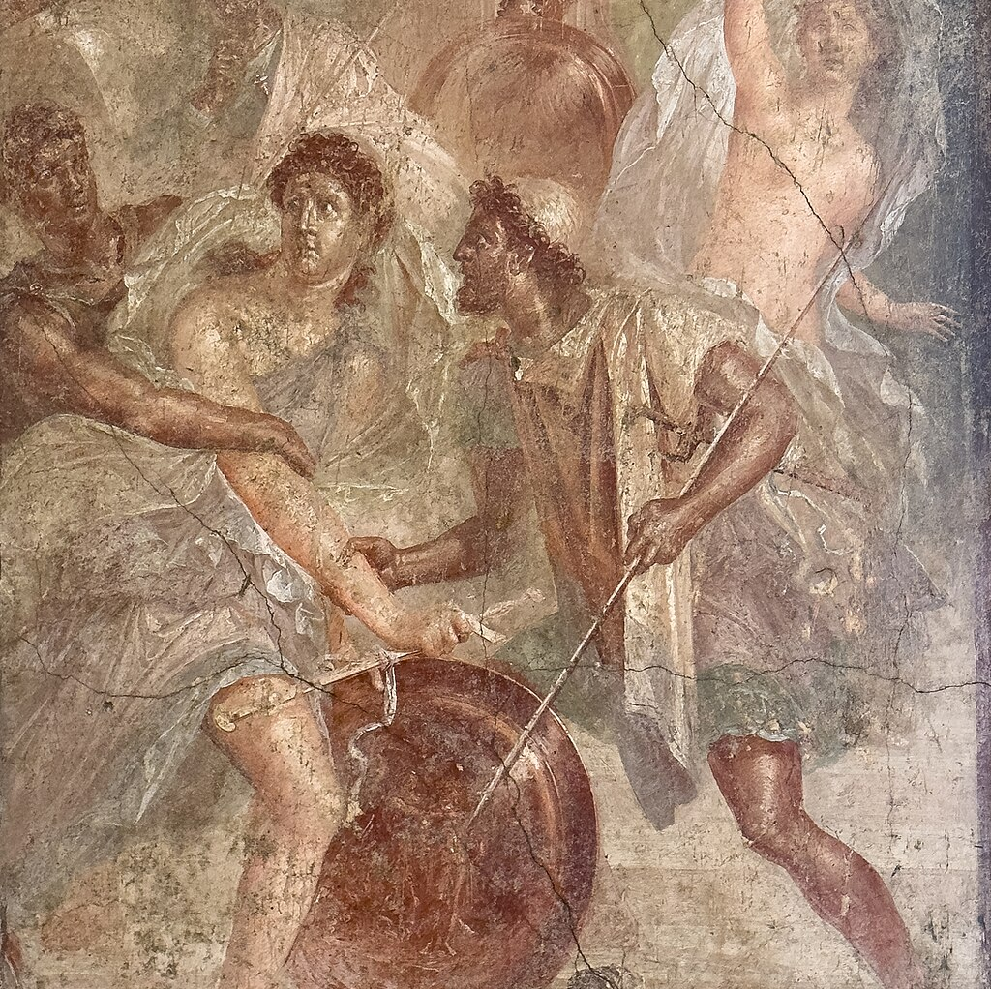
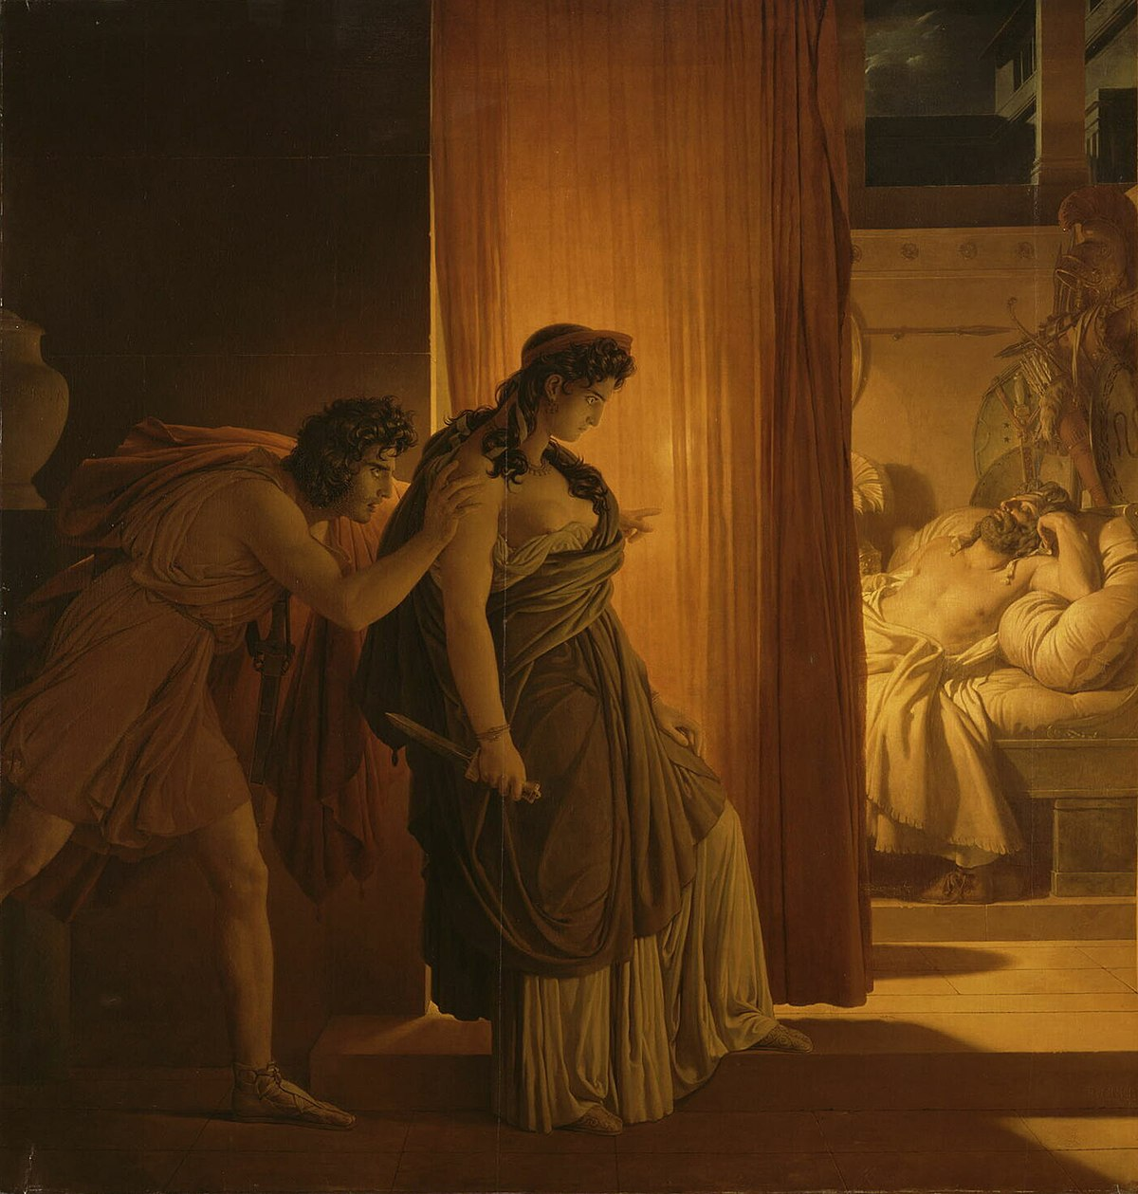
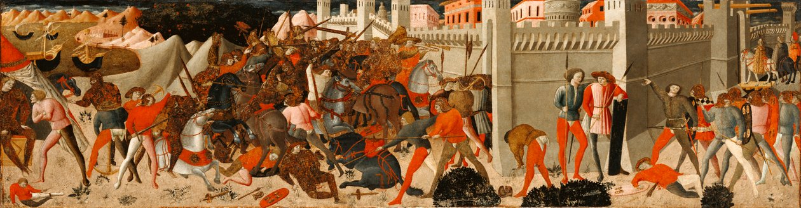
Den trojanske krig - tidslinje
Ifigénia ofres af Agamem-non
Den trojanske hest og Trojas fald
Hélena bortføres
Iliadens handling –
7 uger i krigens 10. år
Belejringen af Troja, kampe udenfor bymuren og grækernes udplyndring af Trojas opland.
Æblestriden og Páris’ dom
De arkaiske helte indkaldes
Heltenes hjemkomster -
Agamemnons død
Optakt til krigen
Den trojanske krig – 10 år
Efter krigen

Slide 2
